Slide 1
结核病预防控制所
中国学校结核病防控指南
对比《学校结核病防控工作规范〔2017版〕》
夏勇
省疾控中心结防所
2021年6月29日

Slide 2
结核病预防控制所
主要内容
一
背景
二
主要内容
三
附件

Slide 3
背景
结核病预防控制所
背景：
近年来，我国结核病疫情呈下降趋势↓，但由于人口基数大↗，疫情仍然十分严重，是全球结核病高负担国家。
学校.结核病防控一直是我国结核病防治工作的重中之重。
2003年国家卫生健康行政部门和教育部建立部委协调机制以来，两部委多次下发关于加强学校结核病防治工作的通知，并开展联合督导。
2010年两部委联合下发《学校结核病防控工作规范（试行版）》。
2017年联合下发了修订后的《学校结核病防控工作规范（2017版）》。
2020年按照《学校结核病防控工作规范（2017版）》的要求，中国疾病预防控制中心组织专家制定了《中国学校结核病防控指南》。

Slide 4
背景
结核病预防控制所
背景：
《指南》全文共10章、27个附件。
《指南》适用于包括普通中小学、中等职业学校、普通高等学校、特殊教育学校和托幼机构等各级各类学校，供各级卫生健康行政部门、教育行政部门、学校、疾病预防控制机构和医疗机构从事学校结核病防控工作的相关人员使用。
《指南》较《工作规范》更加强调：
一是结核感染人群检测上，要积极探索新技术新方法的论证使用，提升检测效果；
二是在接触者筛查环节，做到“应查尽查”；
三是对满足预防性服药条件的感染者，做到“应服尽服”。

Slide 5
主要内容
结核病预防控制所
第一章
“疫情特点和防控策略”
介绍了学生人群特点和学校肺结核疫情特点，提出了日常防控、散发疫情处置和突发事件应对等在内的防控策略和措施。

Slide 6
主要内容
结核病预防控制所
疫情特点（新增内容）
（一）全国学生人群特点
20%
学龄前
在校
学生数
约2.5亿
占全国总人口的20%
40%
小学
30%
中学
10%
大学
寄宿学生的比例在逐步提高
各类课外补习培训机构、职业培训机构就读的学生数也在增加。
学生人群的年龄一般在3-24岁之间。

Slide 7
主要内容
结核病预防控制所
（二）学生肺结核疫情特点
特点
每年报告的肺结核患者数居甲、乙类传染病的第二位，报告发病率逐年下降。
学生肺结核报告发病率约为全人群报告发病率的1/3，整体呈下降趋势。
从人群分类来看，学生肺结核报告发病数约占全人群报告发病数的4%-6%，仅次于农民、工人和离退休人员中的患者数。
从报告年龄来看，15-24岁年龄组约占学生报告发病总数的85%，即高中阶段、本专科阶段的学生发病数较多，尤其是18岁左右年龄组所占比例最高。
从报告时间来看，3-4月、9月为学生患者报告发病高峰。
01
*****
02
结核病
03
*****
04
*****

Slide 8
主要内容
结核病预防控制所
（三）学校结核病突发公共卫生事件特点
以寄宿制学校为主，以高中学校居多
1
突发公共卫生事件
病原学阳性肺结核患者比例低
2
3
低疫情地区的突发事件多发生在
高疫情地区学生生源多的学校

Slide 9
主要内容
结核病预防控制所
防控策略
（一）工作原则
《指南》
《工作规范》
属地化管理
联防联控
预防为主
行政部门密切配合
统筹纳入传防规划
共同监督、指导
职责明确、各司其职
遵循属地管理
建立联防联控机制
部门间沟通协调会
制定日常防控计划
督促措施落实

Slide 10
主要内容
结核病预防控制所
防控策略
（二）防控策略与措施
《指南》
（1）强化日常防控措施，做好疾病预防工作
建立学校结核病防控工作责任制；
将结核病检查项目作为新生入学体检和教职员工常规体检的必查项目；
对学生和教职员工开展结核病防控知识的健康教育，增强自我防护意识，减少对结核病患者的歧视；
对校医、班主任及班级卫生员等相关人员进行结核病防控知识培训，提高对结核病的识别能力；
改善校园环境卫生，加强聚集性场所的通风换气；
开展晨检、因病缺勤病因追查及登记工作；
对发现的学校肺结核患者和疑似患者依法依规及时报告；
主动监测和分析学校肺结核疫情。

Slide 11
主要内容
结核病预防控制所
防控策略
（二）防控策略与措施
《指南》
（2）及时处置散发疫情，防止疫情蔓延扩散
对学校肺结核患者进行诊断、报告、登记、治疗管理和随访检查，严格按照要求对患者进行休复学/休复课管理。
发现学校肺结核病例后，立即开展现场调查处置，采取接触者筛查、患者治疗管理、疑似患者隔离、预防性治疗、环境消毒等一系列措施防止疫情蔓延。

Slide 12
主要内容
结核病预防控制所
防控策略
（二）防控策略与措施
《指南》
（3）做好应急能力储备，及时有效应对突发疫情
强化联防联控工作机制，保障人员、经费、物资配备，建立完善应急处置预案，提高应急队伍处置能力。
在第一时间完成疫情现场调查处置后，及时研判疫情风险，确认为突发公共卫生事件后及时上报，并规范开展各项应急处置工作，尽一切力量降低疫情危害及其不良影响。

Slide 13
主要内容
结核病预防控制所
第二章
“机构职责”（新增内容）
详细描述了教育系统和医疗卫生系统各相关机构的职责和任务，特别强调学校在学校结核病防控工作中的主体责任。
《指南》

Slide 14
主要内容
结核病预防控制所
明确各相关部门的职责
《指南》
一、卫生健康部门
二、教育部门
卫生健康行政部门
疾病预防控制机构
医疗机构
定点医疗机构
非定点医疗机构
基层医疗卫生机构
卫生监督机构
教育行政部门
学校
卫生保健所

Slide 15
主要内容
结核病预防控制所
机构职责
一、卫生健康部门职责
（一）卫生健康行政部门
1.与教育行政部门共同领导学校结核病防控工作，将其纳入当地医疗卫生机构工作计划，实行目标考核。
2.会同教育行政部门制订符合本地区实际情况的学校结核病防控对策和措施，制定防控工作计划，并督促各项防控措施的落实，积极组织各医疗卫生机构、中小学校卫生保健所及学校认真贯彻落实。
3.组织医疗卫生机构为辖区内学校结核病防控工作提供技术支持和指导。
4.制订本地区学校结核病疫情应急处置方案，会同教育行政部门对事件进行调查和核实，组织专家进行风险评估、开展学校结核病突发公共卫生事件的现场调查和处置工作、研判疫情，并会同教育行政部门落实疫情处置经费。
5.向教育行政部门通报辖区内学校肺结核疫情信息。
6.会同教育行政部门对辖区内学校结核病防控工作进行定期监督检查。
《指南》

Slide 16
主要内容
结核病预防控制所
机构职责
一、卫生健康部门职责
（二）疾病预防控制机构
1.制定辖区内学校结核病防控工作计划。
2.开展学校结核病防控工作培训。
3.为学校开展结核病防控知识健康教育和健康体检等工作提供技术支持和业务指导。
4.负责接收学校肺结核单病例预警信号，开展信息核实和预警信号响应工作。
5.开展主动监测，汇总、分析辖区内学校结核病疫情，提出风险管理建议。
6.负责开展学校结核病散发疫情和突发公共卫生事件的调查与处置，包括组织疫情核实、现场调查、接触者筛查和后续处理、患者管理等，指导学校开展 健康教育和感染控制工作，协助学校开展心理疏导，对事件进行评估。
《指南》

Slide 17
主要内容
结核病预防控制所
机构职责
一、卫生健康部门职责
（三）医疗机构
1.结核病定点医疗机构负责学校肺结核患者的诊断、报告、登记、治疗、健康教育、开具休复学/休复课诊断证明和随访管理工作；协助开展接触者筛查和疫情处置工作，开展住院患者的感染控制管理，负责预防性治疗及其随访检查工作。
2.非结核病定点医疗机构负责及时、规范报告发现的学校肺结核患者或疑似肺结核患者，并立即转诊至辖区内结核病定点医疗机构。
3.基层医疗卫生机构协助疾病预防控制机构开展学校肺结核患者的信息核实工作，并在疾病预防控制机构的指导下，对肺结核疑似患者和患者进行转诊、追踪，开展接触者筛查，做好患者出院后或居家治疗期间的服药管理和健康教育工作。
《指南》

Slide 18
主要内容
结核病预防控制所
机构职责
一、卫生健康部门职责
（四）卫生监督机构
1.负责对学校结核病防治工作制度建立、医务室/保健室/卫生室和校医院成立、疫情报告人确定等进行监督检查。
2.负责对学校内影响学生健康的环境、食品等卫生工作进行监督检查。
3.负责对新改扩建学校实施卫生相关审查。
4.负责对医疗机构传染病报告的规范性、及时性、准确性进行监督检查。
5.负责对疾病预防控制机构开展主动监测、疫情调查及处置工作进行监督检查。
《指南》

Slide 19
主要内容
结核病预防控制所
机构职责
二、教育部门职责
（一）教育行政部门
1.与卫生健康行政部门共同领导学校结核病防控工作，将其纳入对学校的年度目标责任制考核内容，组织学校和卫生保健所认真贯彻落实。
2.配合卫生健康等部门，制定符合本地区实际的学校结核病防控对策、措施和工作计划，并督促学校落实各项防控措施。
3.会同卫生健康等部门，制定并落实本地区学校健康体检、结核病检查/筛查方案；汇总辖区内所有学校的健康体检结果，并告知卫生健康行政部门。
4.会同卫生健康部门，对辖区内学校结核病防控工作进行定期督导检查。
5.在卫生健康机构指导下，组织开展对校医等有关人员的结核病防控工作培训。
6.配合卫生健康部门监测辖区内学校结核病发病情况，适时发布预警信息。
7.会同卫生健康部门落实学校结核病疫情处置经费，协助卫生健康部门做好疫情的调查处置等工作。
《指南》

Slide 20
主要内容
结核病预防控制所
机构职责
二、教育部门职责
（二）学校
1.承担学校结核病防控主体责任，建立一把手负总责、分管领导具体抓的防控工作责任制，并将责任分解到部门、落实到人。
2.按照国家规定成立校医院、医务室（保健室/卫生室），由专人负责学校结核病防控工作，明确结核病疫情报告人。
3.根据教育行政部门的部署，在卫生健康部门指导下，制定并实施学校结核病防控工作计划。
4.做好学生和教职员工肺结核患者报告、登记、转诊和追踪。
5.在疾病预防控制机构指导下，积极开展学校结核病防控知识的健康教育与健康促进工作。
6.将结核病检查项目纳入学校新生入学体检和教职员工常规体检，组织实施并上报结果。
《指南》

Slide 21
主要内容
结核病预防控制所
机构职责
二、教育部门职责
（二）学校
7.按照相关规范和标准，切实改善教学和生活环境，保障学生学习和生活的人均使用面积；加强教室、宿舍、图书馆等人群聚集场所的通风换气，保持室内空气流通；做好校园环境的清扫保洁。
8.做好日常晨检、因病缺勤病因追查及登记等工作，及时、规范地向辖区疾病预防控制机构报告学校结核病疫情信息。
9.配合疾病预防控制机构开展接触者筛查及后续处置工作。
10.在疾病预防控制机构的指导下，对在校治疗的肺结核患者和接受预防性治疗的学生进行服药管理。
11.依据休复学/休复课诊断证明，对肺结核患者进行休复学/休复课管理。
12.发生学校结核病突发公共卫生事件时，配合卫生健康部门做好疫情处置， 做好全校师生和学生家长的健康教育和心理疏导。
《指南》

Slide 22
主要内容
结核病预防控制所
机构职责
二、教育部门职责
（三）卫生保健所
1.协助当地教育行政部门制订适合本地区实际的学校结核病防控对策和措施。
2.配合疾病预防控制机构开展和指导中小学生结核病防治工作，包括学生和教职员工的健康体检和健康教育等工作。
3.配合疾病预防控制机构开展学校结核病疫情监测和疫情调查、应急处置工作。
《指南》

Slide 23
主要内容
结核病预防控制所
第三、四章
“学校常规预防控制措施”
“疫情主动监测与信息反馈”
详细描述了学校结核病防控工作中的日常防控措施。内容包括新生入学结核病检查，师生的健康教育和培训，聚集性场所的通风换气、校园环境的清扫保洁，晨检、因病缺勤病因追查及登记、病例报告和疫情及舆情监测等，对中小学晨检、各类学校因病缺勤病因追查及登记、以及病例报告和转诊等的流程进行了详细阐述，特别提供了开展学校结核病舆情监测的方法和边界词，对学校结核病疫情监测及相关信息反馈提出了明确要求。

Slide 24
主要内容
结核病预防控制所
学校常规预防控制措施
一、健康体检
内容 | 《指南》 | 《工作规范》
纳入体检对象 | 1.新生入学体检 2.教职员工常规体检 | 相同
健康体检机构 | 1.具备开展结核分枝杆菌感染检测、胸部 X 光片检查的能力。 2.如未开展过，需由疾控机构或其他专业机构对其进行技术培训和质控。 3.结核分枝杆菌感染检测技术包括结核菌素皮肤试验（TST）和γ-干扰素释放试验（IGRA）等 | 具备资质，无详细说明
动员和宣传 | 1.解释TST检测和胸部X光片检查的目的、意义以及相关注意事项，获得学生和家长的理解、配合。 2.学校应做好健康体检的组织和安排，在体检结束后，要汇总 相关情况，并及时上报教育行政部门。 | 未明确说明

Slide 25
主要内容
结核病预防控制所
学校常规预防控制措施
一、健康体检
内容 | 《指南》 | 《工作规范》
健康体检时间 | ·新生入学：原则上在学生入校前完成，最晚应在开学后 1 个月内完成 ·教职员工:新入职员工在入职前完成；在职员工每年开展一次常规体检，建议与新生入学体检同步进行 | 入学时，未明确时限
体检内容 （详细见下页） | 1.对肺结核患者密切接触史和肺结核可疑症状的问诊、进行 TST 检测和胸部 X 光片检查。 2.咳嗽、咳痰≥2 周，咯血或血痰是肺结核的主要症状，具有以上任何一项症状者为肺结核可疑症状者。此外，胸闷、胸痛、低热、盗汗、乏力、食欲减退和体重减轻等也是肺结核患者的常见症状。 | 未总述（分类要求）

Slide 26
主要内容
结核病预防控制所
学校常规预防控制措施
一、健康体检
内容 | 《指南》 | 《工作规范》
幼儿园、小学及非寄宿制初中入学新生 | 1.肺结核患者密切接触史和肺结核可疑症状的问诊 2.对有肺结核密切接触史者开展结核菌素皮肤试验 3.对有肺结核可疑症状者或TST检测强阳性（硬 结平均直径≥15 mm 或局部出现双圈、水泡、坏死及淋巴管炎）者，要进行胸部 X 光片检查。对于有 TST 检测禁忌症的学生，可以采用 IGRA 替代。 | 1.肺结核患者密切接触史和肺结核可疑症状的问诊 2.对有肺结核密切接触史者开展结核菌素皮肤试验
高中和寄宿制初中入学新生 | 1.肺结核可疑症状的问诊和 TST 检测 2.肺结核可疑症状者或 TST 检测强阳性者/IGRA 阳性者应进行胸部 X 光片检查 | 相同
大学入学新生 | 1.肺结核可疑症状的问诊和胸部 X 光片检查 2.重点地区和重点学校可同时开展 TST 检测 | 相同

Slide 27
主要内容
结核病预防控制所
学校常规预防控制措施
一、健康体检
内容 | 《指南》 | 《工作规范》
其他学生 | 1.转学生需提交入学体检证明，体检内容按照其所进入学校对应的新生入学体检结核病检查程序进行 2.关注从高疫情地区转入低疫情地区学生的体检工作，根据需要可增加体检项目和/或次数。 3.有条件的地区可考虑开展高二或其他时段的在校师生体检。 | 无明确表述
教职员工 | 进行肺结核可疑症状问诊和胸部 X 光片检查（表述变化） | 教职员工健康体检中应包括胸部X光片检查

Slide 28
主要内容
结核病预防控制所
学校常规预防控制措施
一、健康体检
内容 | 《指南》 | 《工作规范》
体检异常处理 | 对健康体检中发现的肺结核可疑症状者、或 TST 检测强阳性者/ IGRA 阳性者、或胸部 X 光片检查异常者，体检机构应将其转诊到当地结核病定点医疗机构接受进一步的结核病检查。 | 基本相同，无IGRA 阳性者
体检结果的记录、汇总和反馈 | 内容、流程更加明确。完成健康体检工作后，检查结果需填写在《学校结核病健康体检一览表》和学生、教职员工的健康档案中，对学生的基本情况、参与体检情况、体检结果等进行综合分析，计算体检率，撰写体检结果分析报告，列出疑似肺结核患者的基本信息，并由学校上报当地教育行政部门，并反馈给属地卫生健康行政部门。 | 未明确提及

Slide 29
主要内容
结核病预防控制所
学校常规预防控制措施
一、健康体检
内容 | 《指南》 | 《工作规范》
体检后的处理 | 1．肺结核和疑似肺结核患者 学校应当将体检发现的异常结果及时告知本人，若学生异常需告知其家长。对于肺结核或疑似肺结核患者，要由体检机构与学生所在学校班主任或校医核准学生信息（学校名称、学校地址和班级必须填写）后进行传染病报告，并将患者转诊到当地结核病定点医疗机构进行进一步检查诊治。 | 对发现的疑似肺结核病例，体检机构要及时反馈给学校，由学校告知学生（或家长）到当地结核病定点医疗机构检查确诊并跟踪了解诊断结果。
 | 2．单纯TST检测强阳性者（或IGRA阳性者） 体检机构应将单纯TST检测强阳性/IGRA阳性的学生、教职员工的信息反馈给学校，学校要加强对这些学生和教职员工的健康教育，告知TST检测强阳性/IGRA阳性的意义、肺结核的常见症状，可建议有肺结核患者密切接触史或其他高危因素者进行预防性治疗；要对其加强常规监测，一旦出现肺结核可疑症状，应督促其到指定的结核病定点医疗机构进行进一步检查，并收集其诊断结果。 | 未明确说明

Slide 30
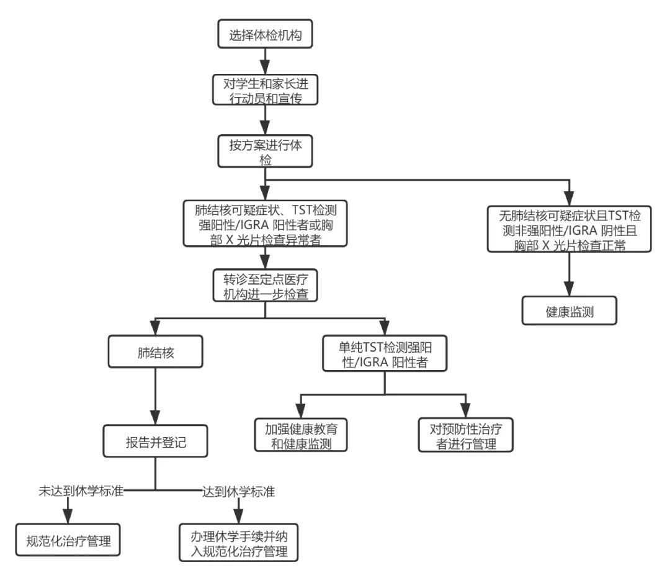
主要内容
结核病预防控制所
新生入学体检
《指南》

Slide 31
主要内容
结核病预防控制所
学校常规预防控制措施
二、健康教育
内容 | 《指南》 | 《工作规范》
目的 | 1.通过开展结核病防治知识和技能的教育，培养学生做自己健康的第一责任人意识，提高师生对结核病的认知水平和防控意识； 2.改变不良习惯、保持健康行为，有病及时就医、早诊早治，不瞒报和谎报； 3.讲究卫生、维护校园环境，防止结核病在学校传播。 | 无明确表述
方式 | 1.教育行政部门及学校领导：通过召开部门间沟通协调会或发放有针对性的健康教育材料等形式，每年开展一次； 2.学校卫生管理人员、校医及教师：采取集中培训或发放有针对性的健康教育材料等方式，每 学期组织一次； 3.学生及其家长：开发有针对性的结核病预防控制健康宣传材料，包括小册子、宣传栏、宣传画、实物和光盘等传统形式的宣传材料，也可开发基于互联网、手机报、微信公众号等新型媒体的电子阅读资料。 | 通过健康教育课、主题班会、专题讲座，以及校园内传统媒介或新媒体等多种形式

Slide 32
主要内容
结核病预防控制所
学校常规预防控制措施
二、健康教育
内容 | 《指南》 | 《工作规范》
主要内容 | 1.教育行政部门及学校领导：包括我国及学校结核病疫情状况，学校结核病防控相关的法律、法 规和规范，学校结核病的主要防控措施，各部门职责和部门间合作的重要性等； 2.学校卫生管理人员、校医及教师：内容包括结核病防治的法规、政策、基本知识，学校结核病防控措施和 工作内容，开展学校结核病防控工作的技巧，包括如何对学生开展结核病健康教 育、组织开展新生入学体检和教职员工体检、开展日常晨检和因病缺勤病因追查 及登记等工作的规范要求和细节； 3.学生及其家长：进行各种形式的健康教育活动。 | 学校结核病健康教育宣传核心知识
效果评价 | 学校结核病防控健康教育的覆盖率、知晓率、肺结核或疑似肺结核患者报告和推介转诊的及时性、学生 就诊延迟情况等 | 无明确表述
内容从单一的核心知识提升为不同对象采取针对性健康教育内容。
分类清晰，内容明确，可操作性更强；效果评价，总结经验。

Slide 33
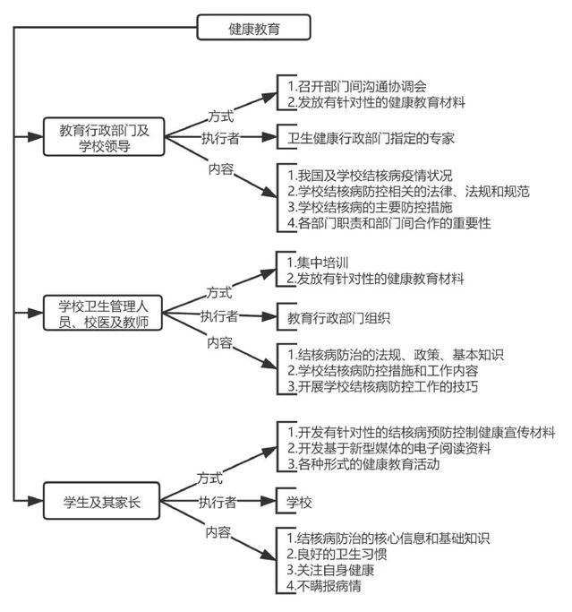
主要内容
结核病预防控制所
健康教育
《指南》

Slide 34
主要内容
结核病预防控制所
学校常规预防控制措施
三、学校环境卫生
内容 | 《指南》 | 《工作规范》
内容 | 详细明确下列内容，有具体要求内容： 1.中小学校教室设施要求 2.学生宿舍设施要求 3.学校公共场所 4.校园环境卫生 | 仅提及按照《国家学校体育卫生条件试行基本标准》、《农村寄宿制学校生活卫生设施建设与管理规范》等涉及学校卫生的相关规范和标准要求实施
中小学校教室设施要求：1.普通教室人均使用面积：小学不低于1.15平方米，中学不低于1.12平方米。2.教室前排课桌前缘与黑板应有2米以上距离，后排课桌后缘距黑板不超过9米。3.教室内各列课桌间应有不小于0.6米宽的纵向走道，教室后应设置不小于0.6米的横行走道。4.教室应设通气窗，保证通风换气。
学生宿舍设施要求：1.不应与教学用房合建。2.居室人均使用面积不应低于3.0平方米。3.保证学生一人一床。4.保证通风良好，寒冷地区宿舍应设有换气窗。
学校公共场所：保持学校公共场所（图书馆、食堂等）的通风换气。
校园环境卫生：建立学校校园环境卫生管理制度，做好学校环境的清扫保洁，清除卫生死角，做好垃圾处理。

Slide 35
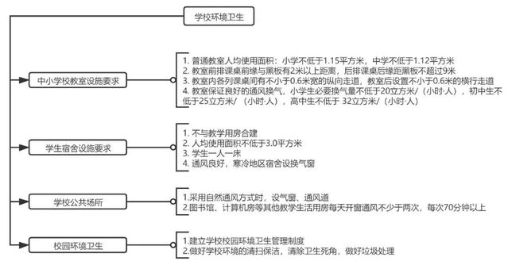
主要内容
结核病预防控制所
学校卫生
《指南》

Slide 36
主要内容
结核病预防控制所
学校常规预防控制措施
四、监测报告
内容 | 《指南》 | 《工作规范》
晨检 | 1.适用对象：托幼机构和中小学校，有条件的大中专院校 2.实施人:班主任或指定的学生担任班级监测员 3.建立晨检制度 4.可疑处理：《学生晨检记录表》中记录症状及其出现时间，及时向学校医务室（保健室/卫生室）报告，填写《肺结核可疑症状者/疑似肺结核患者推介/转诊单》，由学校指定人员或通知家长陪伴学生到当地结核病定点医疗机构接受检查，并将转诊单交给结核病定点医疗机构。对已转诊的学生，班主任或医务室（保健室/卫生室）要密切追踪转诊后 的到位情况和结核病定点医疗机构的最后诊断结果，将诊断结果填写到《学生晨检记录表》 | 1.适用对象：中小学校 2.实施人:班主任或班级卫生员 3.开展晨检工作，无晨检制度 4.可疑处理：报告学校卫生（保健）室，由学校疫情报告人立即向属地疾病预防控制机构和教育行政部门报告

Slide 37
主要内容
结核病预防控制所
学校常规预防控制措施
四、监测报告
内容 | 《指南》 | 《工作规范》
因病缺勤病因追查及登记 | 1.建立由班主任（辅导员）、班干部、宿舍长、校医院和医务室（保健室/卫生室）组成的因病缺勤追踪管理网络。 2.出勤情况负责人：班主任或班干部 3.因病缺课情况负责人：班主任（辅导员） 4.患病学生情况负责人：校医院或医务室（保健室/卫生室）工作员 5.数据统计、分析和报告负责人：校医院或医务室（保健室/卫生室）工作员 职责明确到人，分工更加细致，流程更流畅 | 班主任(或辅导员)应当及时了解因病缺勤学生的患病情况和可能原因。由学校卫生（保健）室或校医院追踪了解学生的诊断和治疗情况 内容较模糊和简单

Slide 38
主要内容
结核病预防控制所
学校常规预防控制措施
四、监测报告
内容 | 《指南》 | 《工作规范》
病例报告 | 1.发现的肺结核可疑症状 者或疑似肺结核患者，均应进行相应记录、推介转诊，并追踪其诊断结果。 2.首诊责任医生/预防保健科在发现后的24小时内进行传染病报告并将其转诊至属地结核病定点医疗机构。 3.在晨检、因病缺勤病因追查中发现的可疑症状者或疑似肺结核患者，填写《肺结核可疑症状者/疑似肺结核患者推介/转诊单》，学校指定人员或通知家长陪伴学生到属地结核病定点医疗机构进一步诊治，并根据诊断证明，将诊断结果填写在《学生晨检记录表》或《学生因病缺勤病因追查登记表》中。 | 对学校发现的肺结核疑似病例或确诊病例，由学校疫情报告人立即向属地疾病预防控制机构和教育行政部门报告 未明确转诊要求和相关记录表单

Slide 39
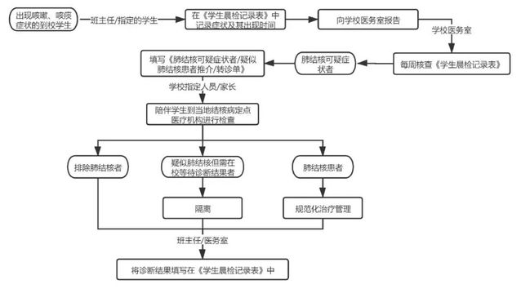
主要内容
结核病预防控制所
晨检病因追查及登记
《指南》

Slide 40
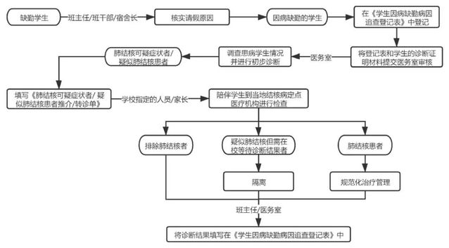
主要内容
结核病预防控制所
因病缺勤病因追查及登记
《指南》

Slide 41
主要内容
结核病预防控制所
疫情主动监测与信息反馈
一、疫情主动监测
（一）疾病预防控制机构 《工作规范》未明确细则
1．常规开展学校结核病疫情主动监测
通过国家传染病自动预警信息系统开展学校肺结核单病例预警，各地疾病预防控制机构也应定期浏览传染病网络报告信息系统，以免遗漏学校肺结核疫情信息。
2．定期汇总分析辖区内学校肺结核疫情
县（区）级疾病预防控制机构应根据《学生年龄段/教师肺结核患者信息核查表》和传染病网络报告信息系统中的相关内容，每月统计一次本辖区报告的、以及现住址为本辖区的人群分类为“幼托儿童”“学生”和“教师”的肺结核患者数量。根据当地结核病疫情现状、学校结核病疫情特征等进行流行趋势分析和预测，及时发现高风险学校，将分析结果向本级卫生健康行政部门和上级疾病预防控制机构报告，并由卫生健康行政部门向教育部门通报学校疫情分析情况。
《指南》

Slide 42
主要内容
结核病预防控制所
疫情主动监测与信息反馈
一、疫情主动监测
（二）医疗机构 《工作规范》未明确细则
1．主动核实学生年龄段患者的身份
各级各类医疗机构的门诊医生在日常诊疗中，一旦发现年龄为“3-24 岁”的肺结核患者，需仔细核查，确定患者的身份是否为学生。
2．详细填写传染病报告卡信息
对于自报人群分类为“幼托儿童”“学生”或“教师”的肺结核患者或疑似肺结核患者，接诊医生必须逐项核实传染病报告卡的各项内容，在患者的工作单位栏中详细记录患者所在的学校（校区、学院和专业）和班级名称，还应清楚填写其现住址、身份证号码和联系电话。注意学校名称应填写当前的规范全称，避免错误填写同音异形字。
《指南》

Slide 43
主要内容
结核病预防控制所
疫情主动监测与信息反馈
二、舆情监测 《工作规范》未明确细则
学校结核病疫情具有高度社会敏感性，容易成为媒体关注的焦点。疾病预防控制机构除通过主动监测发现学校结核病病例外，还应与当地舆情监测部门（如卫生健康、宣传或公安部门等）合作，充分利用各种渠道获得舆情信息，及时发现并核实学校肺结核病例和疫情信息，以便尽早规范处置疫情，及时应对舆情，平息社会恐慌，维护社会稳定。
具体方法主要包括人工法、智能法，详见《指南》。
《指南》

Slide 44
主要内容
结核病预防控制所
疫情主动监测与信息反馈
三、信息反馈
（一）学校
通过因病缺勤病因追查或其他途径发现肺结核或疑似肺结核病例，学校传染病疫情报告人应当以简单方便的通讯方式（如电话、传真等），在24小时内向属地县（区）级疾病预防控制机构报告。
《指南》
内容 | 《指南》 | 《工作规范》
报告反馈时限 | 24小时内 | 及时
报告反馈对象 | 县（区）级疾病预防控制机构 | 属地疾病预防控制机构和教育行政部门报告
报告反馈方式 | 以简单方便的通讯方式（如电话、传真等） | 未明确表述

Slide 45
主要内容
结核病预防控制所
疫情主动监测与信息反馈
三、信息反馈
（二）县（区）级疾病预防控制机构
1．本地学校的学生/教职员工患者的信息反馈。应在获知患者信息后的24小时内向病例所在学校通报，并向学校发送《学校结核病病例处置告知书》。
2．非本地学校的学生/教职员工患者的信息反馈。应填写《跨区域学生肺结核患者告知单》，并在获知患者信息后的48小时内通过电话、网络、传真、邮件等形式向学校所在地疾病预防控制机构通报，必要时可由上级疾病预防控制机构逐级通报相关信息。
3．学校结核病散发疫情的信息报告。疾病预防控制机构发现同一学校同一学期出现3例及以上有流行病学关联病例的散发疫情时，应在24小时向同级卫生健康行政部门和上级疾病预防控制机构报告，并向学校反馈。
4．突发公共卫生事件的信息报告。疾病预防控制机构经过现场流行病学调查核实判定达到突发公共卫生事件标准、判断可能构成突发公共卫生事件后，应在2小时内向同级卫生健康行政部门、上级疾病预防控制机构和学校报告。
《指南》

Slide 46
主要内容
结核病预防控制所
疫情主动监测与信息反馈
《指南》
内容 | 《指南》 | 《工作规范》
监测信息反馈时限 | 本地学校：24小时内 非本地学校：48小时内 | 一般24小时 寒暑假72小时
报告目标单位 | 本地学校：病例所在学校 非本地学校：病例所在学校的辖区疾控机构 | 学校，未区分本地和非本地要求，表述不明确
反馈方式 | 本地学校：《学校结核病病例处置告知书》 非本地学校：《跨区域学生肺结核患者告知单》 | 《学校结核病病例处置告知书》
散发疫情报告 | 报告人：疾控机构 条件：（1）通过预警系统核实为学生结核病患者（2）同一学校同一学期出现3例及以上有流行病学关联病例的散发疫情 时限：24小时内 报告对象：（1）患者所在学校（2）向同级卫生健康行政部门和上级疾控机构报告，并向学校反馈。 | 报告人：疾控机构 条件：（1）同一学校同一学期发现2例及以下患者；（2）同一学校同一学期发现3例及以上有流行病学关联的患者 时限：24小时内 报告对象：（1）患者所在学校反馈（2）向同级卫生计生行政部门、上级疾病预防控制机构和学校报告、反馈。
评估可能构成突发公共卫生事件 | 评估机构：疾控机构 构成后报告时限：2小时内 报告对象:同级卫生健康行政部门、上级疾病预防控制机构和学校报告 | 未提及

Slide 47
主要内容
结核病预防控制所
第五至八章
“患者诊断、治疗和管理”
“接触者检查”
“预防性治疗”
“感染控制”
提供了发生学校结核病疫情时的处置措施，这些处置措施均适用于学校散发疫情和突发公共卫生事件。

Slide 48
主要内容
结核病预防控制所
第五章 患者诊断、治疗和管理
一、肺结核诊断和治疗
内容 | 《指南》 | 《工作规范》
检查流程 | 1.问诊：肺结核患者接触史和肺结核可疑症状 2.感染检测：TST 或 IGRA 等 3.胸部影像学检查：15 岁及以上者均进行检查；15 岁以下者，对具有肺结核可疑症状、或 TST 检测强阳性/IGRA 阳性者进行检查 4.病原学检查：对具有肺结核可疑症状、或胸部影像学检查异常者、或 TST 检测强阳性 /IGRA 阳性者，留取 3 份合格痰标本进行相关检查 5.排查肺外结核 | 基本相同。
诊断标准 | 《肺结核诊断》 （WS288-2017） 《结核病分类》 （WS196-2017） | 未明确提及
治疗依据 | 《中国结核病预防控制工作技术规范（2020 年版）》 | 未明确提及

Slide 49
主要内容
结核病预防控制所
第五章 患者诊断、治疗和管理
二、治疗管理
内容 | 《指南》 | 《工作规范》
个案调查 | 疾控机构尽快对报告的“幼托儿童”“学生” 和“教师”活动性肺结核患者开展流行病学个案调查 | 未明确提及
服药管理 | 1.住院治疗：医护人员直接面试下服药。 2.门诊治疗：基层医疗卫生机构定期访视、督促服药、提醒复查和做好药物不良反应监测。 3.在校治疗：学校卫生机构负责患病学生的治疗 管理，督促患者按时服药和定期复查 | 1.对休学在家的病例，居住地的疾控机构应当组织落实治疗期间的规范管理. 2.对在校治疗的病例，学校所在地的疾防控机构应当与学校共同组织落实治疗期间的规范管理，校医或班主任应当协助医疗卫生机构督促患者按时服药并定期复查。
跨区域管理 | 参照《中国结核病预防控制工作技术规范（2020 年版）》 | 未明确提及

Slide 50
主要内容
结核病预防控制所
第五章 患者诊断、治疗和管理
三、治疗管理
内容 |  | 《指南》 | 《工作规范》
休复学管理 | 休学标准 | 病原学阳性肺结核患者 | 菌阳肺结核患者
 |  | 胸部X光片显示肺部病灶范围广泛和/或伴有空洞的病原学阴性肺结核患者 | 胸部X光片显示肺部病灶范围广泛和／或伴有空洞的菌阴肺结核患者
 |  | 具有明显的肺结核症状，如咳嗽、咳痰、咯血等 | 具有明显的肺结核症状
 |  | 其他情况，根据患者实际情况判断 | 结核病定点医疗机构建议休学的其他情况

Slide 51
主要内容
结核病预防控制所
第五章 患者诊断、治疗和管理
三、治疗管理
内容 |  | 《指南》 | 《工作规范》
休复学管理 | 复学标准 | 病原学阳性肺结核患者以及重症病原学阴性肺结核患者（包括有空洞/ 大片干酪状坏死病灶/粟粒性肺结核等）经过规范治疗完成全疗程，达到治愈或完成治疗的标准。 | 相同
 |  | 其他病原学阴性肺结核患者经过 2 个月的规范治疗后，症状减轻或消失，胸部X光片病灶明显吸收；自治疗3月末起，至少两次涂片检查均阴性且至少一次结核分枝杆菌培养检查为阴性（每次检查的间隔时间至少满1个月)。如遇特殊情况的患者，需由当地结核病诊断专家组综合判定。 | 相同

Slide 52
主要内容
结核病预防控制所
第五章 患者诊断、治疗和管理
三、治疗管理
内容 |  | 《指南》 | 《工作规范》
休复学证明 | 休学诊断证明 | 结核病定点医疗机构开具 | 相同
 |  | 有具体开具流程和表单要求 | 未明确
 | 复学诊断证明 | 由患者实际接受规范化治疗的定点医疗机构开具 | 结核病定点医疗机构
 |  | 有具体开具流程和表单要求 | 未明确
休复学手续 | 休复学手续 | 1.学校依据定点医疗机构开具的“休学诊断证明”和“复学诊断证明”为学生办理休复学手续，并将休复学诊断证明存档 2.学校要做好返校学生的复学诊断证明核实工作 | 未明确

Slide 53
主要内容
结核病预防控制所
第六章 接触者筛查
内容 | 《指南》 | 《工作规范》
接触者定义 | 有密切接触者、一般接触者、偶尔接触者的定义 | 无一般接触者、偶尔接触者定义
筛查范围确定 | 分为首次筛查范围、扩大筛查范围、进一步扩大筛查范围阐述 | 根据现场情况判定
筛查方法 | ·15 岁以下的接触者，同时进行肺结核可疑症状筛查和 TST 检测 ·15 岁及以上的接触者，须同时进行肺结核可疑症状筛查、TST 检测和胸部 X 光片检查 若有禁忌的情况，可用IGRA | 基本相同
筛查工作实施 | 有详细工作流程 | 未细化
筛查后处理（疑似患者） | 先隔离，待确证或排除后再进一步处理 | 转诊进一步检查

Slide 54
主要内容
结核病预防控制所
第六章 接触者筛查
内容 | 《指南》 | 《工作规范》
筛查后处理 （TST检测强阳性IGRA阳性者） | 1.知情同意的原则下进行预防性治疗，没有进行预防性治疗的应加强健康教育和健康监测 2.对于没有进行预防性治疗的 TST 检测强阳性/IGRA 阳性者，应加强 健康教育和健康监测，出现肺结核可疑症状及时到结核病定点医疗机构就医，并在首次筛查后 3 月末、6 月末、12 月末各进行一次胸部X光片检查 3.当筛查发现3例及以上肺结核病例时，强烈建议进行预防性治疗。 | 基本相同
筛查后处理 （TST检测中度阳性和一般阳性者） | 1.开展健康教育并加强健康监测 2.当出现3例及以上有流行病学关联病例的散发疫情时，建议对TST检测中度阳性和一般阳性者在3个月后再次进行胸部X光片检查。 | 对密切接触者加强卫生宣传和随访观察 对密切接触者中初次筛查结核菌素皮肤试验非强阳性者，应当在2-3个月后再次进行结核菌素皮肤试验筛查，以便早期发现初次筛查时仍处于窗口期的新近感染者。 未对TST不同的结果进行区分说明
筛查后处理 （TST 检测阴性/IGRA 阴性者） | ·开展健康教育并加强健康监测 ·在发生学校结核病突发公共卫生事件时，应在3个月后再次进行TST检测或IGRA检测，对阳转者进行胸部X光片检查。 ·在出现3例及以上有流行病学关联病例的散发疫情时，建议在3个月后再次进行TST检测或IGRA检测
筛查后处理 （密切接触者） | 密切接触者如需再次接受感染检测和胸片检查，原则上应与上次检查间隔 3 个月（新增）

Slide 55
主要内容
结核病预防控制所
第七章 预防性治疗
一、对象
（一）TST 检测强阳性、或 TST 检测硬结平均直径两年内净增值≥10mm、 或 IGRA 阳性；HIV/AIDS 患者 TST 硬结平均直径≥5mm。
（二）无活动性结核病临床症状和体征。
（三）胸部影像学检查未见活动性结核样病变。
（四）无预防性治疗禁忌症。
·教职员工可参照执行
《指南》

Slide 56
主要内容
结核病预防控制所
第七章 预防性治疗
二、工作步骤 《工作规范》未明确细则
（一）宣传发动
实施预防性治疗工作前，疾病预防控制机构应在学校的配合和定点医疗机构 的支持下，组织开展对预防性治疗对象的健康教育工作。通过宣传发动，提高学生及家长对药物治疗干预的重视程度，提高接受率和依从性，做到应服尽服。当校内出现 3 例及以上有流行病学关联病例的散发疫情时，强烈建议所有符合预防性治疗标准者均接受预防性治疗。（更加强调预防性服药的重要性）
《指南》
《工作规范》未明确细则
对接触者筛查发现的胸部X光片未见异常并且排除活动性肺结核，但结核菌素皮肤试验强阳性的密切接触者，在其知情、自愿的基础上可对其进行预防性服药干预；拒绝接受预防性服药干预者应在首次筛查后3月末、6月末、12月末到结核病定点医疗机构各进行一次胸部X光片检查。
对接受预防性治疗的在校学生，校医或班主任应当在疾病预防控制机构的指导下督促其按时服药、定期到结核病定点医疗机构随访复查。

Slide 57
主要内容
结核病预防控制所
第七章 预防性治疗
二、工作步骤 《工作规范》未明确细则
（二）落实知情同意
结核病定点医疗机构的医生落实服药前的知情同意（《预防性治疗知情同意书》见附件 17）。18岁及以上、且具有完全民事行为能力的师生，可自己签署知情同意书。小于 18 岁或无完全民事行为能力的学生，需由其法定监护人知情同意并签字。
对于多次动员仍拒绝接受预防性治疗的学生，需在知情同意书上手写“拒绝治疗”字样并在“拒绝预防性治疗者签字”处签字，医生应给出适当的医学建议，并要求其定期进行胸部 X 光片检查，出现肺结核可疑症状及时就医。
《指南》

Slide 58
主要内容
结核病预防控制所
第七章 预防性治疗
二、工作步骤 《工作规范》未明确细则
（三）预防性治疗前医学评价
预防性治疗的宣传发动工作结束后，医生要对接受预防性治疗的学生和教职员工进行逐一的医学评价。主要内容包括：
1. 排除活动性结核病。应无肺结核可疑症状，胸部影像学检查无疑似活动性结核样病变，体检或相关检查无肺外结核病相关表现。
2. 除外预防性治疗禁忌症。医务人员应仔细询问其既往疾病史、用药史、药物和食物过敏史、结核病患者接触史，掌握其传染源药敏检测情况；对其进行血常规、肝功能和肾功能检查，除外用药禁忌。
《指南》

Slide 59
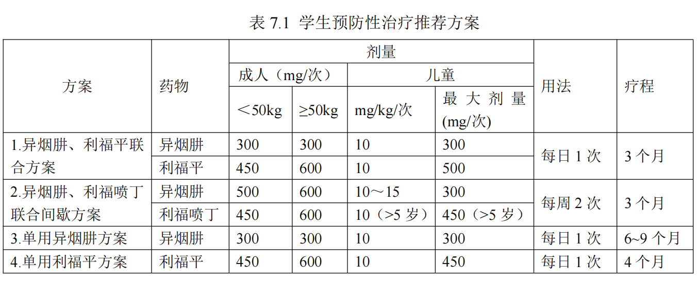
主要内容
结核病预防控制所
第七章 预防性治疗
二、工作步骤 《工作规范》未明确细则
（四）预防性治疗方案
《指南》

Slide 60
主要内容
结核病预防控制所
第七章 预防性治疗
二、工作步骤 《工作规范》未明确细则
（五）治疗随访
1．开展不良反应监测。治疗开始后，须做好消化系统、视力、皮肤、神经和精神系统症状的随访问诊工作；在启动治疗后的 2 周末、1 个月末及以后每月末进行血常规、肝肾功能检查，直至疗程结束，及时对服药的安全性做出评价。常见药物不良反应包括转氨酶轻度或一过性升高、轻度胃肠反应（恶心、胃部不适等）、神经系统症状（头晕、头痛等），一般能耐受。当发生药物性肝损伤、肾损伤、皮疹等严重过敏反应时，应停止预防性治疗并进行对症处理。
《指南》

Slide 61
主要内容
结核病预防控制所
第七章 预防性治疗
二、工作步骤 《工作规范》未明确细则
（五）治疗随访
2．应做好结核病相关的医学监测，一旦发现身体任何部位发生活动性结核病，应转为抗结核治疗方案。
3．疗程结束时需进行一次胸部 X 光片检查。如未见异常，则预防性治疗终止。如发现异常阴影，需进行临床排查；若诊断为肺结核，则立即开展抗结核治疗。
4.做好服药管理工作，对不规则服药者视同未服药，应定期进行胸部 X 光片检查。
《指南》

Slide 62
主要内容
结核病预防控制所
第七章 预防性治疗
三、服药管理方式 《工作规范》未明确细则
（一）直接面视下督导服药
对托幼机构、中小学及有条件的大专院校，学生的预防性治疗应由校医、或班主任/辅导员、或指定人员进行直接面视下全程监督服药管理。按时填写《学校预防性治疗服药记录卡》，并每周向属地县（区）级疾病预防控制机构报告治疗管理情况。县（区）级疾病预防控制机构在治疗期间每月开展一次随访，对服药情况进行现场核查。
《指南》

Slide 63
主要内容
结核病预防控制所
第七章 预防性治疗
三、服药管理方式 《工作规范》未明确细则
（二）全程管理
对无条件实施直接面视下全程监督服药管理的大专院校，由接受预防性治疗的学生按照要求进行自我服药管理，填写《学校预防性治疗服药记录卡》。校医每周进行一次面对面的访视，核实是否规律服药，了解是否发生不良反应，并向属地县（区）级疾病预防控制机构报告治疗管理情况。县（区）级疾病预防控制机构在治疗期间每月开展一次随访，对服药情况进行现场核查。
在预防性治疗开始前，须由县（区）级疾病预防控制机构人员对学校校医和服药者本人进行面对面培训，培训重点内容包括：预防性治疗的常见不良反应、 服药记录卡填写、随访复查要求等
《指南》

Slide 64
主要内容
结核病预防控制所
第七章 预防性治疗
四、信息记录 《工作规范》未明确细则
县（区）级疾病预防控制机构应对所有预防性治疗者进行登记管理，并针对每个学校填写《学校抗结核预防性治疗登记册》。定点医疗机构应当收集预防性治疗者相关记录，并整理成档案（参照普通结核患者病案内容及形式），应包括服药前检查、知情同意书、随访检查、不良反应监测及处理、服药后医学评价等。
《指南》

Slide 65
主要内容
结核病预防控制所
第七章 预防性治疗
五、效果评价 《工作规范》未明确细则
县（区）级疾病预防控制机构应做好预防性治疗的评价工作。评价指标包括：
（一）服药率
计算公式：服药率=接受预防性治疗的人数/应接受预防性治疗的人数×100%
（二）规则服药率
计算公式：规则服药率=规则服药人数/接受预防性治疗人数×100%
《指南》

Slide 66
主要内容
结核病预防控制所
第八章 感染控制
一、通风换气 《工作规范》无此内容
通风换气是保证学校环境卫生、开展学校日常传染病防控的重要措施之一， 尤其针对呼吸道传染病效果显著，适用于校内所有区域。
（一）通风量要求
小学生必要换气量不宜低于20m³/（h·人），初中生不宜低于25m³/ （h·人），高中生不宜低于32m³/（h·人）。
（二）通风换气制度
应制定合理的教室、宿舍及其他场所的开窗通风制度，并指定专人负责。温 暖季节宜实行全日开窗的方式通风换气。
《指南》

Slide 67
主要内容
结核病预防控制所
第八章 感染控制
一、通风换气 《工作规范》无此内容
（三）建筑设计要求
新建和改建教室、图书馆等，建筑设计采用自然通风方式时，应设气窗、通风道等，气窗开口面积不得少于教室地面面积的 1/50～1/60 ，应设于窗户的上 1/3 处，便于开启。严寒、寒冷地区应设通风道，通风道不应少于2个，断面尺寸不应低于 130mm×260mm，室内开口于墙上方或顶棚下，应装有可开闭的活门。宿舍应保证通风良好，寒冷地区宿舍应设有换气窗。
《指南》

Slide 68
主要内容
结核病预防控制所
第八章 感染控制
二、隔离 《工作规范》无此内容
隔离是将疑似肺结核患者或肺结核患者与其他人员分开，不处于同一个空间，这是防止病原体从患者传播给他人的重要措施，可避免结核病的进一步传播。
（一）休学/休课对象的隔离
（二）疑似患者的隔离
（三）未休学/未休课对象的隔离
《指南》

Slide 69
主要内容
结核病预防控制所
第八章 感染控制
三、消毒 《工作规范》无此内容
消毒是在学校发生结核病疫情、实施疫情处置时所采取的控制措施之一，主 35
要针对传染性患者到过的教室、宿舍、图书馆、计算机房、餐厅等场所以及使用 过的物品进行消毒。详见《结核分枝杆菌的常用消毒方法》。
（一）紫外线照射消毒
（二）化学消毒法
（三）光照消毒法
《指南》

Slide 70
主要内容
结核病预防控制所
第八章 感染控制
四、考场感染控制 《工作规范》无此内容
正在休学的学生肺结核患者或正在隔离的学生疑似肺结核患者，经过辖区教 育行政部门审批同意、参加当年的中高考时，需按以下要求实施考场结核感染控制措施。
（一）考点做好相关医疗应急救护方面准备，如条件许可，建议设置医疗点。
（二）单独设立考场，考场做好开窗通风，并安排与其他考生错开时间出入考场。
（三）对学生患者进行一次考前结核病知识健康教育，教育其不要随地吐痰，佩戴医用外科口罩。
（四）在疾病预防控制机构的指导下，中高考期间对患者所在考场每半天进行一次消毒，可采用紫外线灯或化学消毒剂进行空气和物表消毒，并处理好患者的口鼻分泌物。
（五）对监考老师开展一次结核病防控的健康教育，消除其心理恐慌，做好个人防护，监考期间需佩戴医用防护口罩。
《指南》

Slide 71
主要内容
结核病预防控制所
第九章
“学校结核病疫情处置流程”
详细梳理了学校发生结核病疫情后的处置流程和疫情报告要求，并提供了发生学校结核病突发公共卫生事件时的应急响应措施。

Slide 72
主要内容
结核病预防控制所
学校结核病疫情处置流程
内容 |  | 《指南》 | 《工作规范》
定义 | 学校结核病散发疫情 | 学校内发现结核病病例，但尚未构成结核病突发公共卫生事件 | 相同
 | 学校结核病突发公共卫生事件 | 一所学校在同一学期内发生 10 例及以上有流行病学关联的结核病病例， 或出现结核病死亡病例 | 相同
公共卫生事件的确定 |  | 县（区）级以上卫生健康行政部门确定 | 相同
病例核实与调查 | 病例核实 | 县级疾病预防控制机构核实 | 未明确提及
 | 病例个案调查 | 需要对所有的活动性肺结核病例开展详细的流行病学个案调查 | 未明确提及
 | 现场流行病学调查 | 县（区）级疾病预防控制机构发现某学校出现3例及以上结核病病例后，应当在3个工作日内组织完成现场流行病学调查。有详细的调查方案 | 出现3例及以上结核病病例，在学校的支持配合下，疾病预防控制机构应当及时开展现场流行病学调查和密切接触者筛查工作，根据疫情情况合理确定筛查范围。无详细调查方案。

Slide 73
主要内容
结核病预防控制所
学校结核病疫情处置流程
内容 |  | 《指南》 | 《工作规范》
流行病学关联的判定 | 判定方法 | 有。包括： （1）调查信息分析，三间分布存在关联 （2）基因分型存在同源关联 | 未明确提及
疫情报告 | 报告的程序 | 卫生健康行政部门应当在事件确认后 2 小时内向上级卫生健康行政部门和同级政府报告，并告知同级教育行政部门。 | 相同
 | 报告的撰写 | 县级疾控机构撰写初始报告、进程报告和结案报告 | 未明确提及
 | 网络报告 | 各级卫生健康行政部门负责对突发公共卫生事件相关信息报告工作进行监督和管理。县(区)疾控机构应2小时内在突发公卫事件管理系统网络初报，疫情处置中和确认结束后在突发公卫事件管理系统进行过程报告和结案报告的网报。 | 未明确提及

Slide 74
主要内容
结核病预防控制所
学校结核病疫情处置流程
内容 |  | 《指南》 | 《工作规范》
处置措施 | 接触者筛查 | 接触者筛查应在完成指示病例个案调查后的 10 个工作日内完成 | 及时。未做时限要求
 | 患者治疗管理 | 基本相同 | 基本相同
 | 健康教育和心理疏导 | 内容详细 | 内容简单
 | 主动监测学生的健康状况 | 内容详细 | 内容简单
 | 环境卫生和消毒 | 内容详细 | 内容简单
 | 学校结核病突发公共卫生事件应急响应 | 框架清晰 1. 组织架构和职责 2. 风险评估 3. 公众风险沟通 4. 响应终止 5. 事件评估 | 表述简单 事件评估，包括事件的危害程度、发展趋势、所采取的措施及效果等

Slide 75
主要内容
结核病预防控制所
第十章
“督导与考核”
针对整个学校结核病防控工作，明确提出了对各级各类相关机构的督导和考核要求。

Slide 76
主要内容
结核病预防控制所
督导与考核
内容 | 《指南》 | 《工作规范》
督导对象 | 学校、定点医疗机构、非定点医疗机构、疾病预防控制机构 | 学校和医疗卫生机构
督导机构 | 卫生健康和教育行政部门 | 卫生健康和教育行政部门
督导频率 | 国家级每年至少进行一次督导 省级每年至少进行一次督导 地（市）级每年至少进行一次督导 县（区）级每年至少进行一次督导 | 未明确提及
督导程序 | 有详细的内容 | 无细则
考核方法 | 有详细的方法 | 无细则

Slide 77
附件
结核病预防控制所
附件

Slide 78
谢谢！

